Slide 1
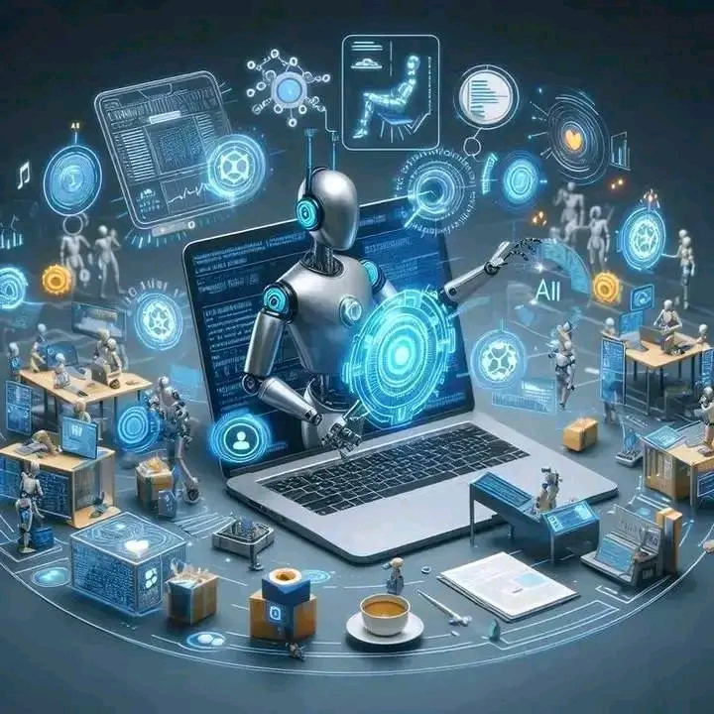
بسم الله الرحمن الرحيم تطويرالذكاء الإصطناعي واثره في الاعلام والمجتمع

Slide 2
إعــــــداد:
عثمان السيد
احمد عصام
اسراءنجم الدين
وجدان عبدالله

Slide 3
مقدمة:-
يشهد العالم تطورا سريعا في مجال الذكاء الاصطناعي حيث اصبحت التكنولوجيا الحديثة تلعب دورا حاسما في تشكيل مستقبل البشرية.
الذكاء الاصطناعي الذي كان في السابق مجالا بحثيا متخصصا اصبح الان جزءا لا يتجزأ من حياتنا اليومية حيث يؤثر علي مختلف القطاعات بما في ذلك الاعلام والمجتمع.

Slide 4

تعريف الذكاء الاصطناعي:
هو احد فروع علوم الحاسوب يهتم بتطوير انظمة قادرة علي اداء مهام تتطلب ذكاء بشريا,مثل التعلم والتحليل واتخاذ القرار .
ويمكن تعريفه علي انه قدرة الالة علي اداء مهام ذكية تشبه الانسان باستخدام تقنيات مثل التعلم الالي والتعلم العميق ومعالجة اللغة الطبيعية

Slide 5
تاريخ تطورالذكاء الاصطناعي:-
بدأ تطور الذكاء الاصطناعي في خمسينيات القرن الماضي, عندما بدأ الباحثون باستكشاف امكنيات الحواسيب في محاكاة السلوك البشري. منذ ذلك الحين شهد هذا المجال تطورا كبيرا مثل تطور الشبكات العصبية الاصطناعية, وتعزيز قدرات الحوسبة مما ادى الى ابتكار أ،ظمة أكثر تعقيدا وفعالية.

Slide 6
تأثير الذكاء الاصطناعي علي الاعلام:-
يعتبر الذكاء الاصطناعي احدث نقلة نوعية في صناعة الاعلام, ويتلخص تاثيره في النقاط التالية:
توليد المحتوى : أصبحت قادرة على انتاج مقالات وملخصات حتى فيديوهات تلقائيا وذلك يسهل على المؤسسات الاعلامية تغطية الاخبار بسرعة.
تحليل البيانات: يساعد في فهم السلوك الاعلامي وتحسين استراتيجية النشر.
تخصيص المحتوى: تستخدم خوارزميات الذكاء الاصطناعي لتقديم محتوى مخصص

Slide 7
تأثير الذكاء الاصطناعي على المجتمع:
يمتد تأثير الذكاء الاصطناعي الى مختلف جوانب الحياة الاجتماعية ومنها:
الوظائف: ادى اعتماد المؤسسات على الذكاء الاصطناعي الى اختفاء بعض الوظائف الروتينية ولكنه في المقابل ساهم في خلق فرص عمل جديدة في مجالات التقنية وتحليل البيانات.
التعليم: ساعد في تطوير ادوات تعليمية ذكية وحسن من جودة و أساليب التدريس.
الثقافة: ساهم في إنشاء محتوى ثقافي موجه عالميا.

Slide 8

فوائد الذكاء الاصطناعي:
زيادة الكفاءة والانتاجية
تحسين الخدمات الاعلامية
التحليل الدقيق للبيانات
تطوير التعليم
نشر المعرفة عالميا

Slide 9
مساوئ الذكاء الاصطناعي:
فقدان الوظائف التقليدية
التحيز والتميز
تهديد الخصوصية
الإعتماد المفرط على التكنولوجيا
نشر الأخبار الزائفة

Slide 10
التحديات والمخاطر:-
بالرغم من الفوائد الكبيرة فإن الذكاء الاصطناعي يطرح تحديات كبيرة منها:
الخصوصية والأمان: تثير قدرة ااذكاء الاصطناعي على جمع وتحليل البيانات الشخصية مخاوف متزايدة حول الأمن السيبراني وحماية الخصوصية.
سوء الاستخدام: قد يتم توظيفه لأغراض ضارة مثل التجسس أو نشر معلومات مضللة.

Slide 11
الخلاصـــة:
يعد الذكاء الاصطناعي من أبرز التحولات التكنولوجية في العصر الحديث وقد أثر بشكل مباشر على الاعلام والمجتمع.ويجب ان نكون مستعدين لمواجهة التحديات والمخاطر المرتبطة بهذا التطور, ونتعاون في تطوير استراتيجيات فعالة لاستخدام الذكاء الاصطناعي في الاعلام والمجتمع.

